Slide 1
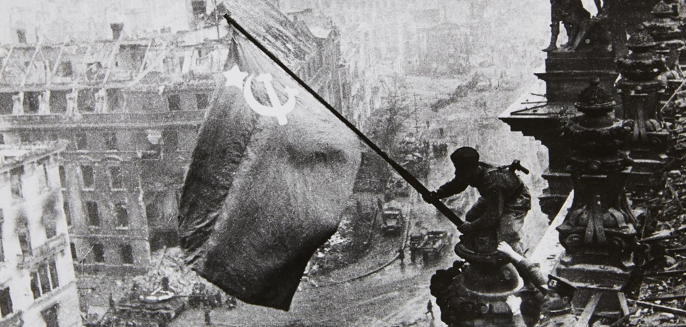
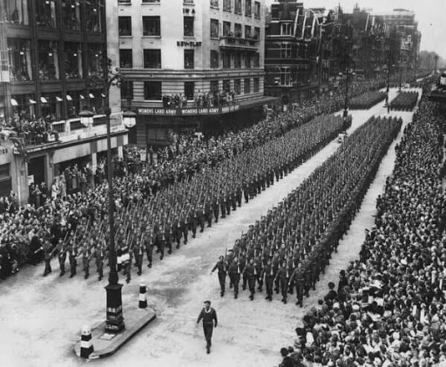
75 ROCZNICA ZAKOŃCZENIA
II WOJNY ŚWIATOWEJ

Slide 2
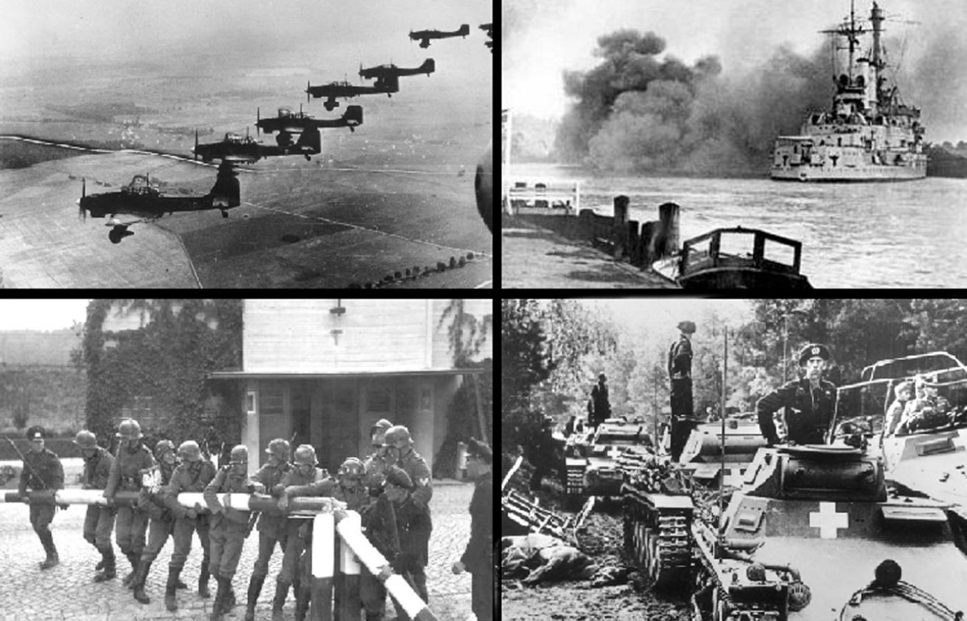
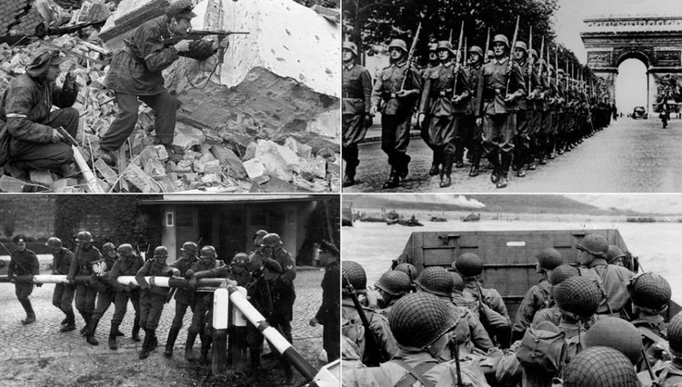
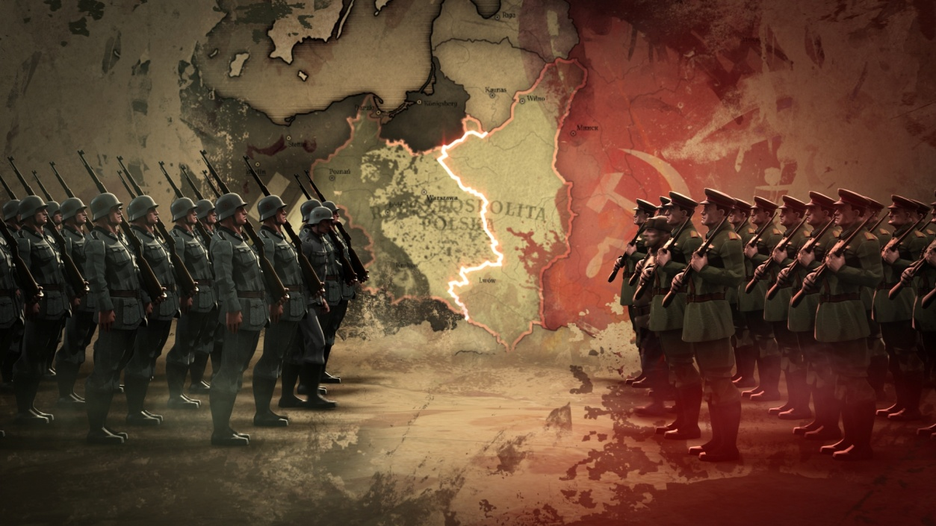
1 Września 1939 - Atak na Polskę
Pierwsze strzały padły na Westerplatte 1 września 1939 roku o godz. 4:45. Niemiecki pancernik Schleswig-Holstein ostrzelał polską jednostkę. Od tamtego wydarzenia ruszyła ofensywa III Rzeszy na Polskę, która rozpoczęła wojnę. Dużo ludzi straciło domy, mieszkania, znajomych i rodziny.

Slide 3
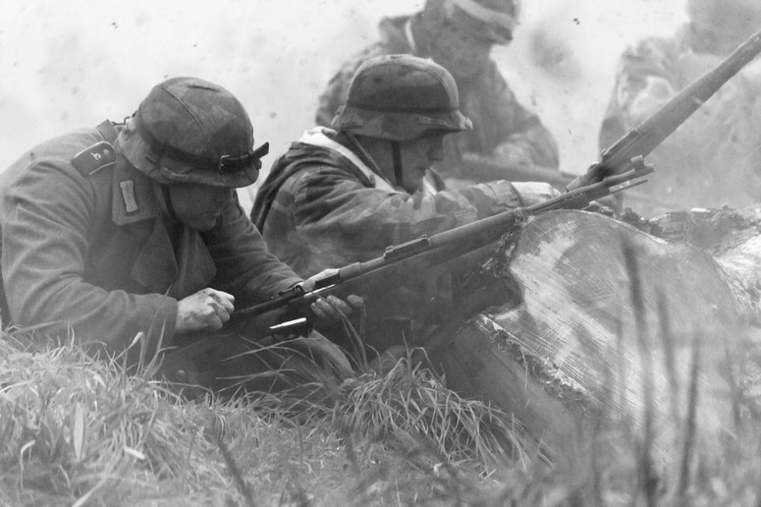
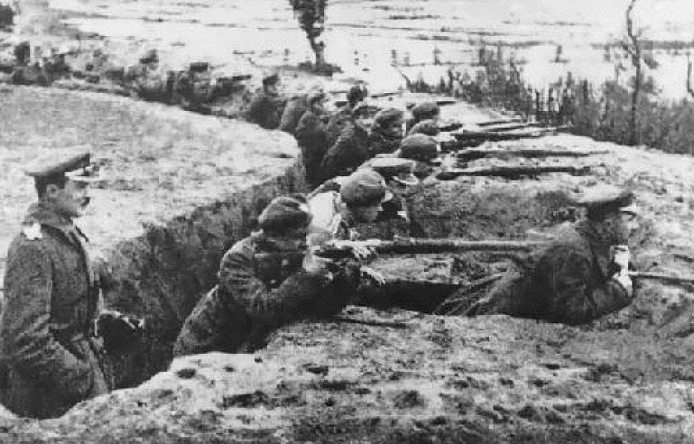
Najważniejsze bitwy w czasie ii wojny światowej

Slide 4
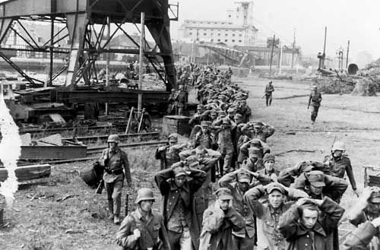
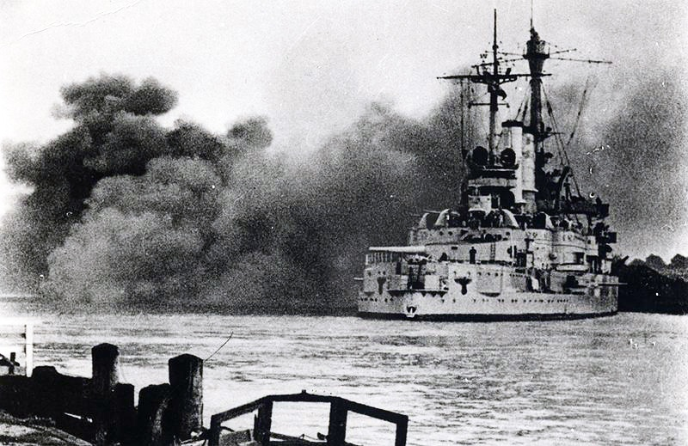
1. Bitwa pod westerplatte
Obrona Westerplatte – obrona Wojskowej Składnicy Tranzytowej przez Wojsko Polskie na półwyspie Westerplatte, w czasie ataku III Rzeszy w dniach 1–7 września 1939 roku. Była to pierwsza bitwa II wojny światowej, jednak za pierwszy akt zbrojnej agresji III Rzeszy przeciwko ludności cywilnej uważa się wcześniejsze o kilkanaście minut bombardowanie Wielunia*. Po 7-dniowej, heroicznej walce Polscy obrońcy musieli się poddać.
*Bombardowanie Wielunia – seria ataków lotnictwa III Rzeszy na polskie miasto Wieluń 1 września 1939. Tuż przed ostrzałem Westerplatte. Uznawany jest za pierwszy akt zbrojnej agresji na Polske.
Wzięci do niewoli przez Niemców obrońcy Westerplatte
Schleswig Holstein ostrzeliwuje polskie wybrzeże

Slide 5
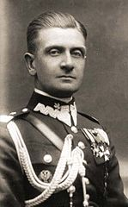
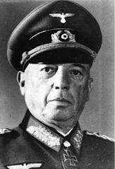
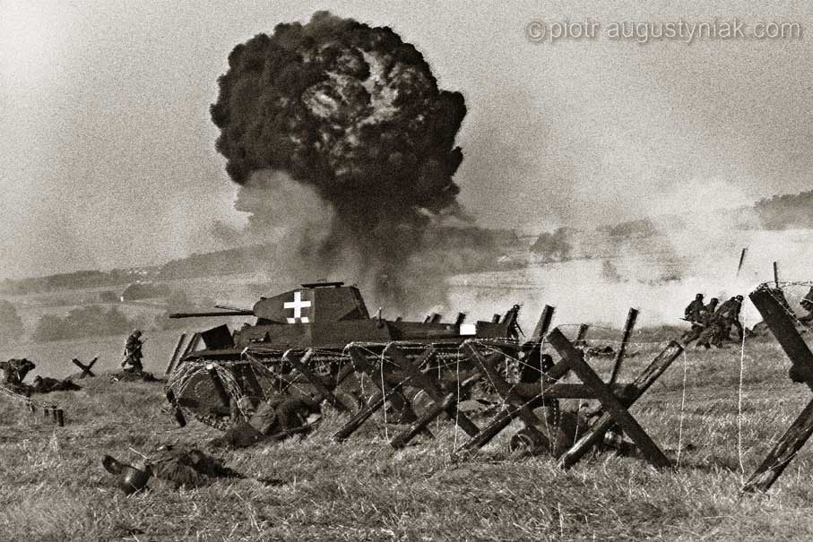
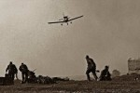
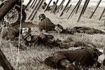
bitwA pod Mławą
Bitwa pod Mławą - miała miejsce na północ od Mławy między 1 i 3 września 1939 roku. Była to jedna z pierwszych bitew wojny obronnej Polski podczas II wojny światowej . Walczącymi między sobą siłami były polska Armia „Modlin” dowodzona przez gen. Emila Krukowicza-Przedrzymirskiego oraz niemiecka III Rzesza pod dowództwem gen. Georga von Küchlera.
Generał Dywizji Emil
Krukowicz-Przedrzymirski
Feldmarszałek
Georg von Küchler

Slide 6
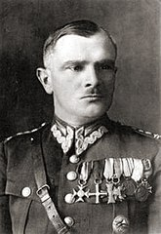
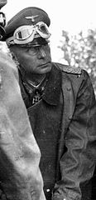
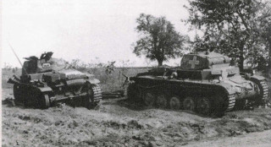
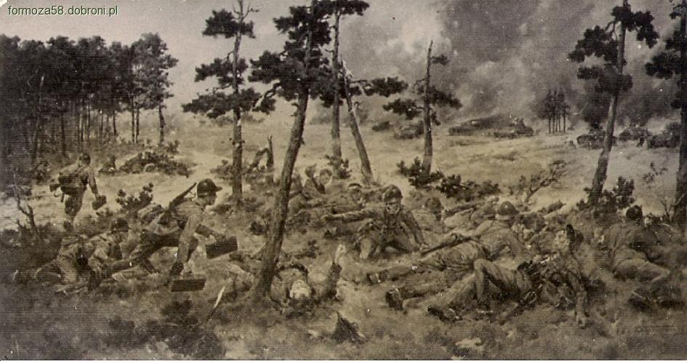
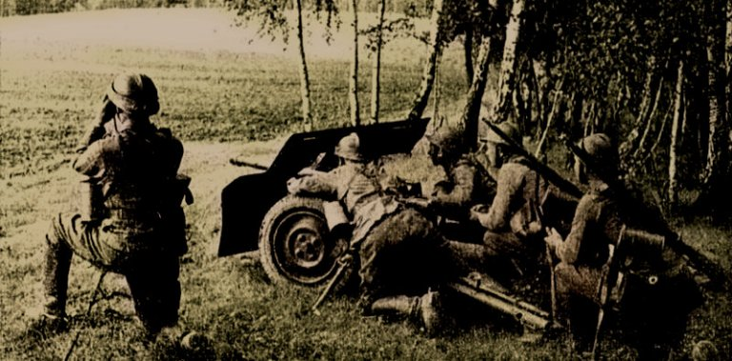
bitwA pod mokrą
Bitwa pod Mokrą – jedno z pierwszych starć zbrojnych Wojska Polskiego podczas drugiej wojny światowej, które miało miejsce 1 września 1939 roku w pobliżu wsi Mokra. Wołyńska Brygada Kawalerii pod dowództwem płk. Juliana Filipowicza powstrzymywała przez cały dzień niemiecką 4 Dywizję Pancerną gen. Reinhardta.
Generał Dywizji
Julian Filipowicz
Generaloberst
Georg-Hans Reinhardt

Slide 7
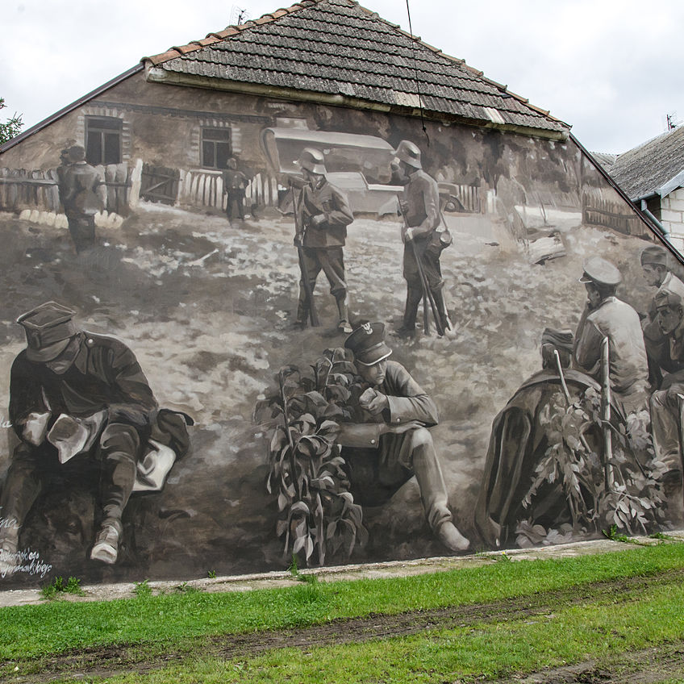
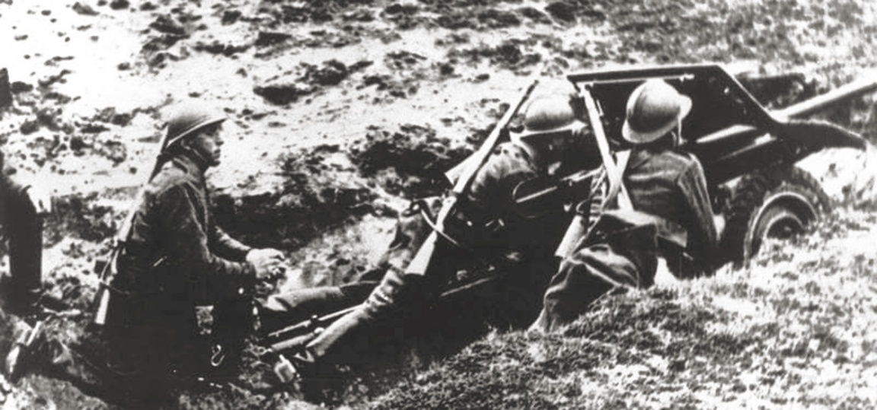
bitwA pod wizną
Obrona Wizny – bitwa, która rozegrała się w dniach 7–10 września 1939 roku w rejonie Wizny, na północny wschód od Łomży.
Bitwę tę określa się mianem Polskich Termopil.
Pomimo przegranej oraz dużej dysproporcji pomiędzy siłami polskich obrońców pod dowództwem kapitana Władysława Raginisa, a siłami III Rzeszy gen. Heinza Guderiana, stała się bohaterskim, a mało znanym, epizodem II wojny światowej.
Bohaterska walka pod Wizną opóźniła zajęcie stolicy.
Mural przedstawiający żołnierzy kapitana Władysława Raginisa na ścianie jednego z domów w Wiźnie. To odwzorowanie autentycznego zdjęcia wykonanego 10 września 1939 roku.
Wojsko Polskie w czasie Bitwy pod Wizną

Slide 8
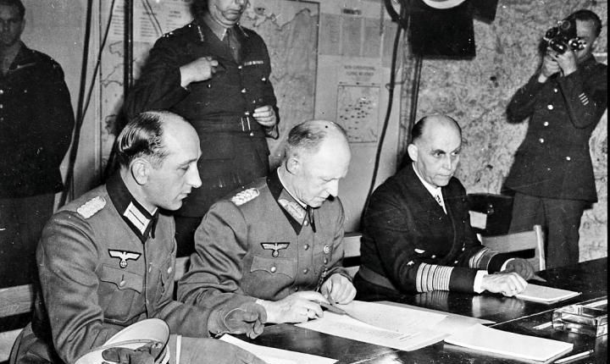
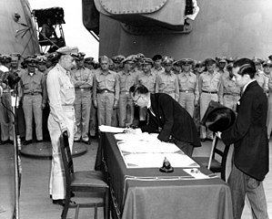
Koniec ii wojny światowej
Kapitulacja III Rzeszy
Kapitulacja Japonii

Slide 9
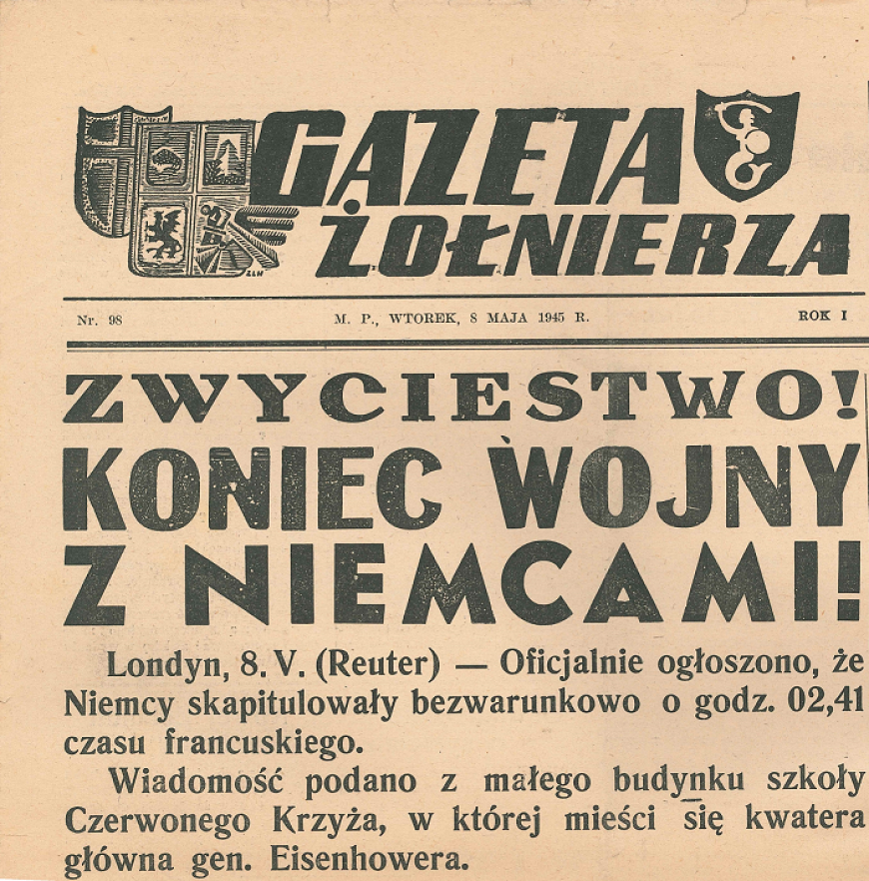
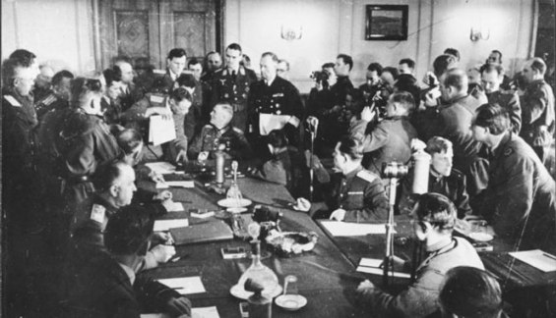
Kapitulacja III Rzeszy
30 kwietnia Adolf Hitler popełnił samobójstwo. Na mocy jego testamentu władza nad państwem i siłami zbrojnymi przeszła w ręce admirała Karla Dönitza, który powołał we Flensburgu ostatni rząd III Rzeszy.
8 maja III Rzesza w jednym ze szkolnych budynków we francuskim Reims skapitulowali na froncie zachodnim przed przedstawicielami armii Stanów Zjednoczonych i Wspólnoty Brytyjskiej. Dzień później w Berlinie podpisali również akt kapitulacji w obecności Sowietów. Tym samym II wojna światowa w Europie oficjalnie dobiegła końca, choć na niektórych obszarach działania zbrojne trwały jeszcze przez jakiś czas (dopiero 11 maja – jako ostatni niemiecki związek operacyjny – poddała się na terenie Czech Grupa Armii „Środek”; do 15 maja toczyły się walki na froncie jugosłowiańskim).

Slide 10
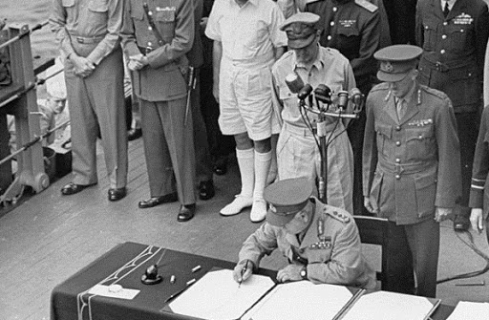
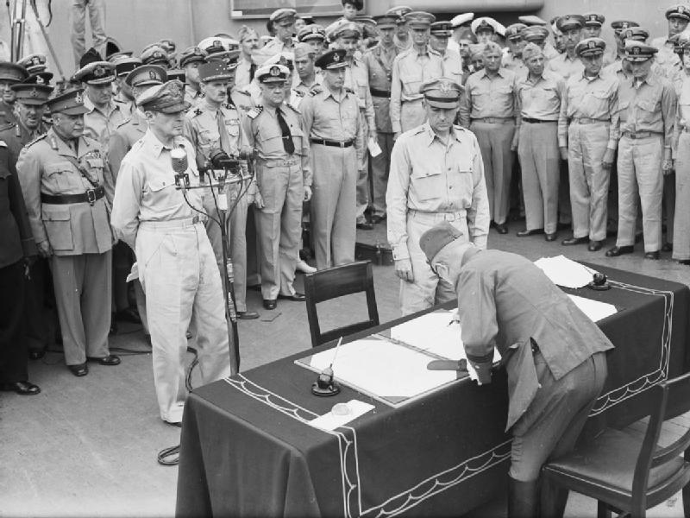
Kapitulacja japonii
Naloty dywanowe amerykańskich „latających fortec” zniszczyły Tokio i inne miasta japońskie. 8 sierpnia Związek Radziecki wypowiedział wojnę Japonii, sowieckie dywizje wkroczyły do Mandżurii, rozbijając szybko japońską Armię Kwantuńską.
6 i 9 sierpnia Amerykanie zrzucili bomby atomowe na Hiroszimę i Nagasaki, co walnie przyczyniło się do złamania ducha oporu i do podpisania aktu bezwarunkowej kapitulacji Japonii 2 września 1945 r.

Slide 11
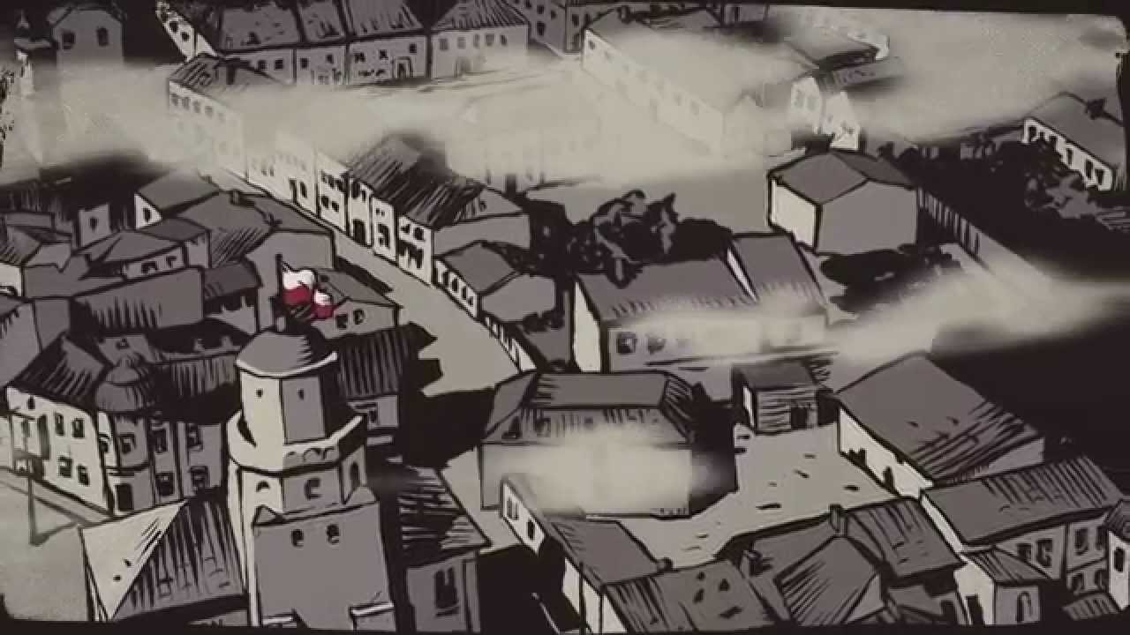
Dziękuję za uwagę!!!
Przygotował Karol Dobrogowski kl. 8b

